Slide 1
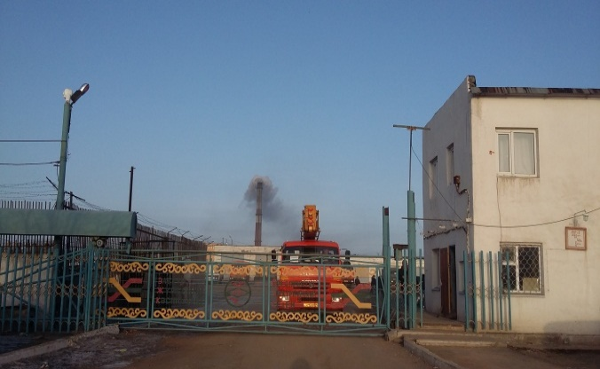
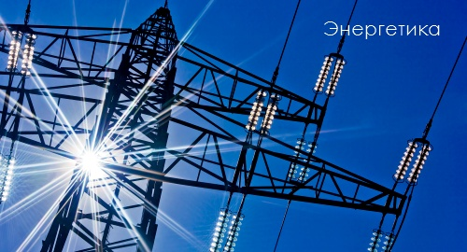
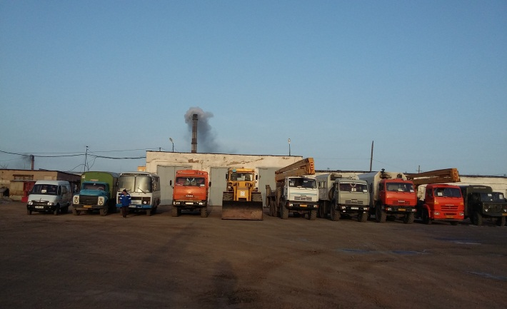
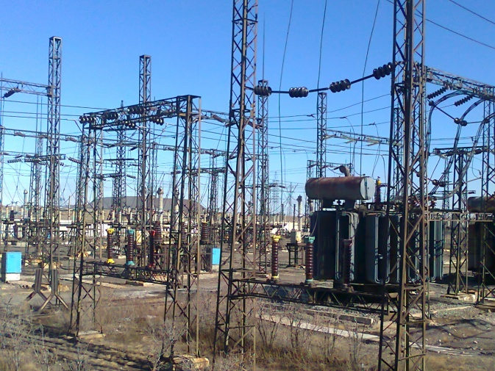
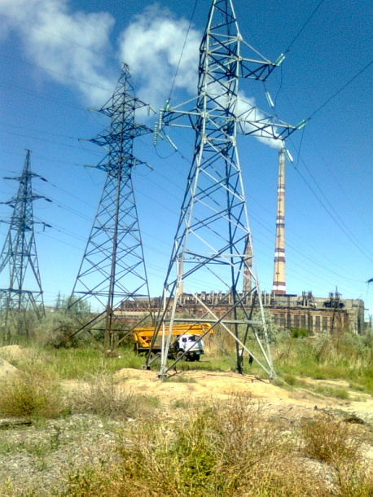
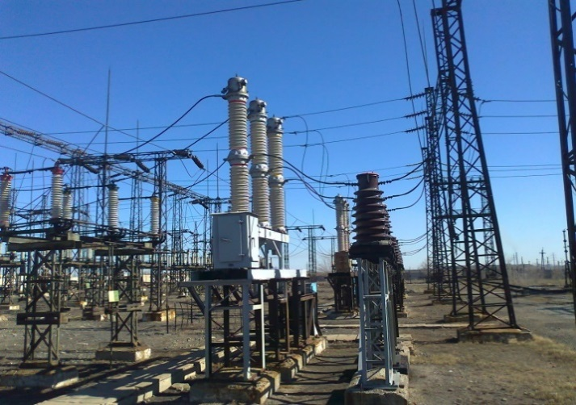
ПРЕДПРИЯТИЕ ЭЛЕКТРИЧЕСКИХ СЕТЕЙ ТОО «KAZAKHMYS DISTRIBUTION» (КАЗАХМЫС ДИСТРИБЬЮШН)

Slide 2
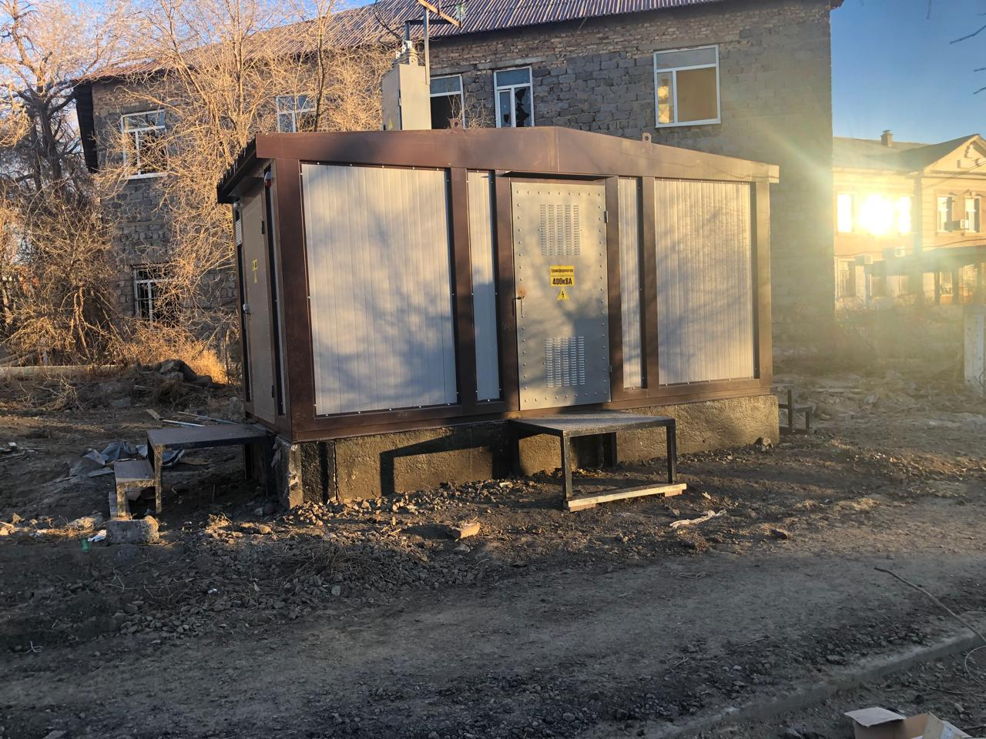
Инвестиционная программа 2024г. Предприятие Электрических сетей
Наименование: Приобретение и замена: КТПБ-400-6/0,4 кВ (3 шт) вместо устаревших ТП-ДКМ, ТП-10 квартал г.Жезказган, ТП-15 В кв-л г.Сатпаев
Стоимость: 35 026 880тенге с НДС
Статус: Завершен

Slide 3
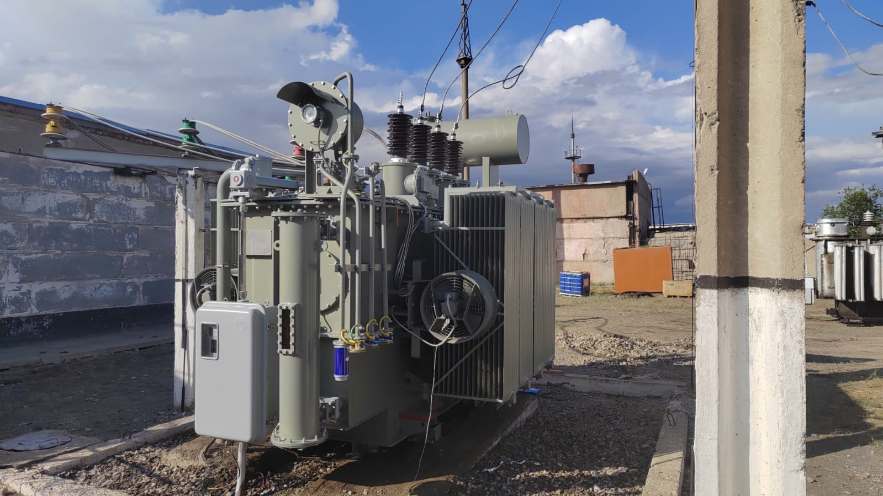
Инвестиционная программа 2024г. Предприятие Электрических сетей
Наименование: С учетом увеличения мощности потребителей , произведена замена трансформатора ТМ-35/ 6300 кВа на ТМ-35/10000 № 1 г.Сатпаев ЦРП-3
Стоимость: 88 480 000 тенге с НДС
Статус: Завершен

Slide 4
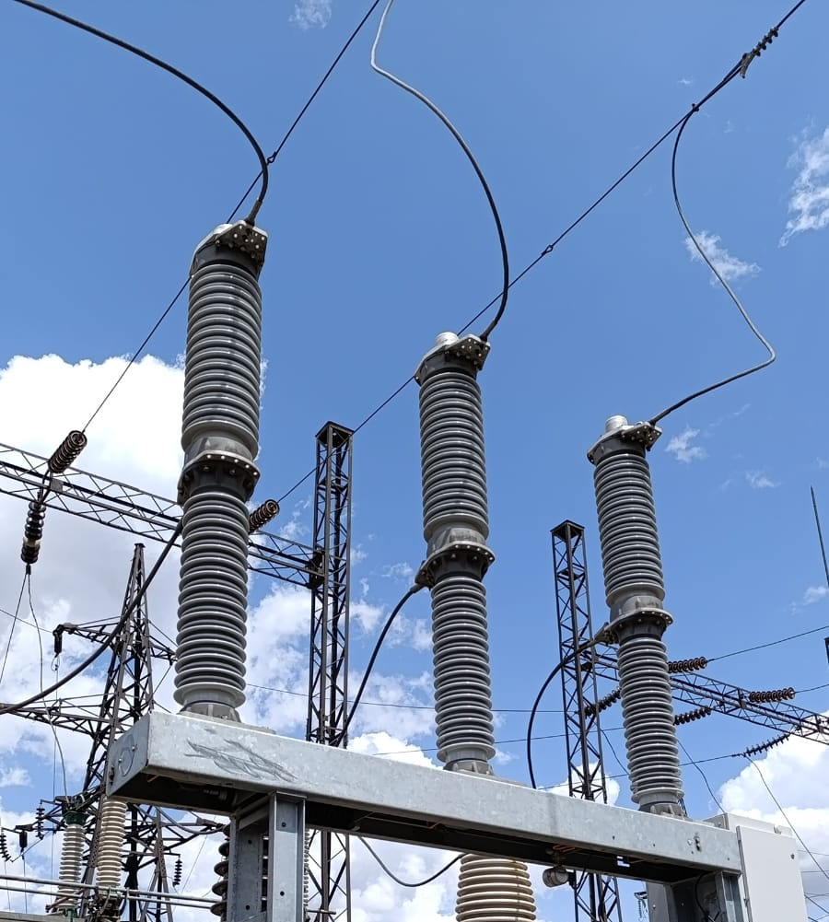
Исполнение инвестиционной программы 2024г. ПЭС
Наименование: Замена устаревшего масляного выключателя ВМТ-110 кВ на выключатель элегазовый колонкового типа ВГТ-110 кВ ВЛ-110кВ «1С» г.Сатпаев ГПП-шх.57 в количестве 1 шт.
Стоимость: 14 131 858 тенге с НДС.
Статус: завершен.

Slide 5
СПАСИБО ЗА ВНИМАНИЕ!
Исполнение инвестиционной программы 2024г. ПЭС

